Slide 1
Nova Estrutura de Certificação
Para Serviços de Parceiros

Slide 2
Nova Estrutura de Certificação
Estrutura de Certificação Baseada em Funções
Operar, Implementar, Gerenciar, Consultar e Projetar
Alinhado com as três plataformas da Palo Alto Networks:
NetSec (Strata), Cloud, SecOps (Cortex)
Novos Caminhos de Aprendizagem Combinados
eLearning + Treinamento com Instrutores
Implementação ao longo do ano fiscal de 2025
Notes:
Regan

Slide 3


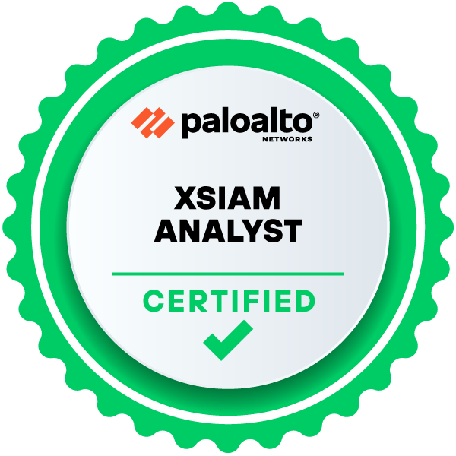

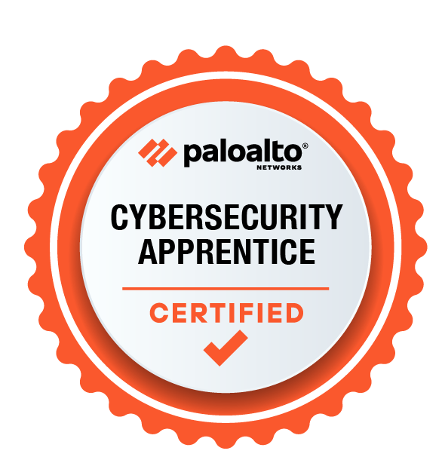
Novas personas da estrutura de certificação para programas NextWave
Personas
Skills
*NextWave Programs
 |  | Especialização em Produtos MSSP Personas que projetam soluções baseadas em nossas plataformas Cyberforce
 |  | Especialização em Serviços Programa de Serviços de Parceiros Autorizados (APS) MSSP Centro de Suporte Autorizado (Programa ASC) Cyberforce
 |  | Funções técnicas de nível básico para pré-vendas e pós-vendas Especialização em Produtos Cyberforce
 |  | Cyberforce
Skills
Architect
Level
Architect
Design e Consultoria
Soluções Baseadas em Plataforma
Specialist
Level
Implantar e Instalar
Soluções Específicas para Produtos
Engineer
Analyst
Operar, gerenciar e oferecer suporte
Operar consoles, fazer alterações,
Realizar investigações completas de alertas
Professional Level
Professional
Consultoria, Configuração de POV, Adm Básica
Manutenção, configuração, instalação e implantação de nível básico destes produtos
Fundamental Level
Cybersecurity
Practitioner
Conceitos fundamentais de segurança cibernética
Identificar ameaças potenciais e métodos de prevenção, estabelecendo as bases
Cybersecurity
Apprentice
Certificações baseadas em funções que validam habilidades e conhecimentos por profissionais do setor para Carreiras, Clientes e Parceiros da Palo Alto Networks
Um caminho claro sobre quais certificações são necessárias para que um Parceiro possa integrar sua equipe
Trilhas de e-learning gratuitas fornecem o conhecimento necessário para ser aprovado em um exame de alto risco
Notes:
partner building a business a clear path on what certs are required to do the following for hte partner,

Slide 4



Nova estrutura e ofertas de credenciamento
Released ✔
Future Release
Architect
Level
Network Security Architect
Security Operations Architect
Cloud Security Architect
Specialist
Level
(necessário p/ eval request no Nextwave)
XSIAM
Analyst ✔
XSIAM
Engineer ✔
Network Security Analyst ✔
SD-WAN Engineer ✔
XSOAR
Engineer ✔
Cloud Security Engineer
Security Service Edge Engineer ✔
Next-Gen Firewall Engineer ✔
XDR Analyst ✔
XDR
Engineer ✔
Professional Level
Network Security Professional ✔
Security Operations Professional ✔
Cloud Security Professional ✔
Foundational Level
Cybersecurity Practitioner ✔
Cybersecurity Apprentice ✔

Slide 5





Serviços Capacitação de Parceiros Técnicos
1
2
3
4
5
Engenheiro de Serviço
Jornada de Aprendizagem
Core
eLearning
Instructor-Led (ILT)
Engineer & Analyst
Certificate(s)
Delivery Assurance
Advanced
eLearning
Pre-sales
Conceitos Fundamentais
Casos de uso práticos
Certificação PearsonVUE
Shadow
de implementações
Implementação, Casos de Usos e Suporte
Projetar e implantar, operar e oferecer suporte
Caminhos de aprendizagem combinados integrados: eLearning + treinamento ministrado por instrutor
Requisito de ILT para Parceiros APS
E-learning suficiente para se preparar para Certificações
2
Notes:
-Our Partners’ Technical Services engineers have free digital learning to educate themselves at their own pace to learn how to install and operate, and support our products.
-We also have instructor led training courses to with guided lab activities to prepare Partner deployment engineers to install our solutions
-ILTs are for the engineer certifications and Authorized Partner Services (APS) partners that participate in Shadow Deployments
-Advance Training will be digital training provided to cover specific Deployment and Support use-cases

Slide 6
Vendas e Pré-vendas de Parceiros
Caminhos Técnicos

Slide 7





Capacitação de Parceiros de Vendas
1
2
3
4
5
Sales
Sales
Learning
Journey
Discover
Sales Product Specialist
Badge(s)
Educate
Pitch
Assessment
Presales
Obtenha uma compreensão das capacidades do produto, dos diferenciais e da proposta de valor do produto
Aprenda a identificar clientes ideais que tenham necessidades alinhadas com nossas ofertas de soluções exclusivas.
Teste de conhecimento online gratuito para obter o distintivo de especialista em produtos de vendas
STRATA 3
Aprenda a fazer um Golden Pitch eficaz
Hardware Firewall
Software Firewall
SASE
CORTEX 3
Nova Educação Contínua em Vendas: NetSec & SecOps
O mesmo aprendizado contínuo oferecido aos funcionários da Palo Alto Networks
XDR
XSIAM
XSOAR
CLOUD 1
Prisma Cloud
Cortex Cloud

Slide 8



Capacitação de Parceiros de Vendas Técnicas
1
2
3
4
5
Sales
PreSales Tech
Learning
Journey
Pitch
PSE
Professional
Certification(s)
Features
Design & Demo
Assessments
Presales
Obtenha uma compreensão dos recursos e capacidades do produto
Aprenda a fazer um Golden Pitch eficaz
Aprenda como demonstrar e fornecer um projeto preliminar conectado ao valor do negócio
Teste de conhecimento online gratuito para obter o distintivo de especialista em produtos de vendas
STRATA 3
Network Security Professional
CORTEX 1
SONAR PARA PARTNERS
Aumenta a conscientização dos parceiros sobre atualizações da plataforma NetSec, novos recursos e casos de uso
Security Operations Professional
CLOUD 1
Cloud Professional

